Slide 1
种群的数量特征
单击输入您的封面副标题

Slide 2
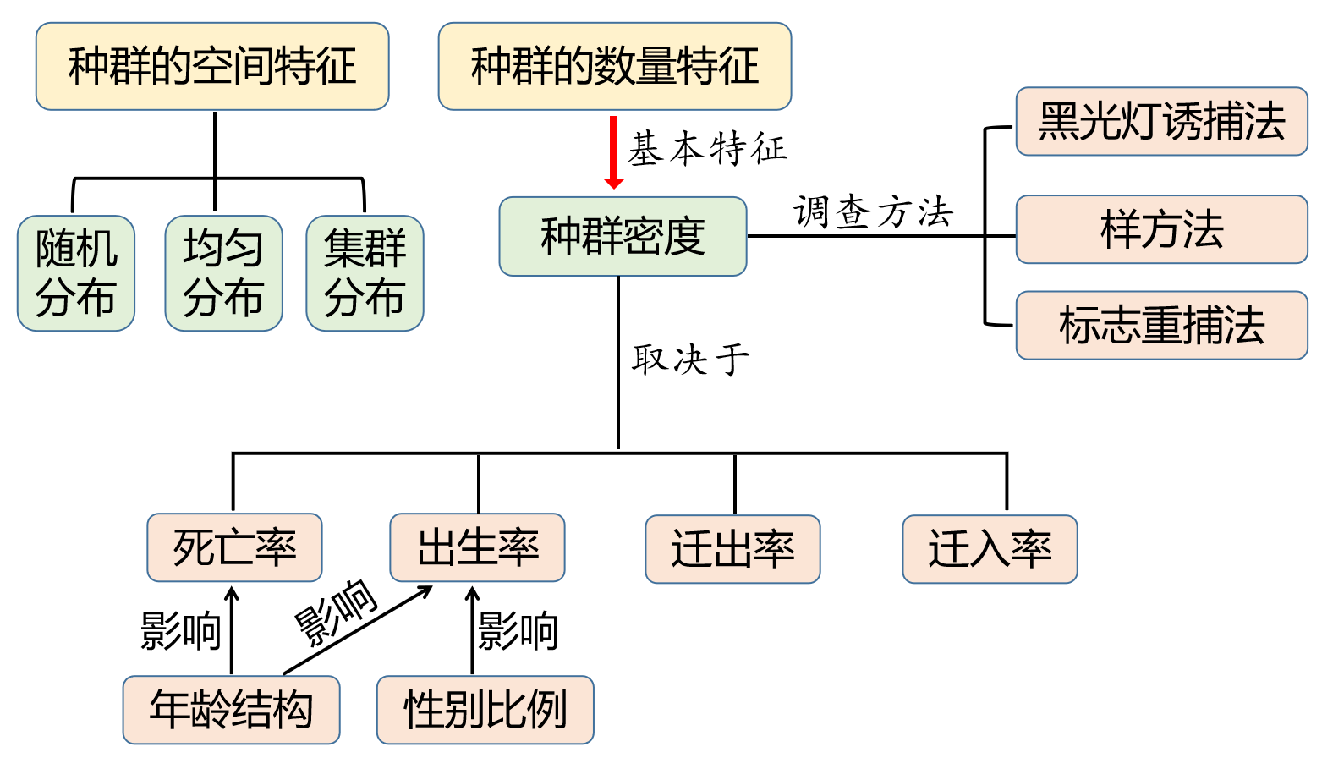
概念图
种群的基本特征
种群的遗传特征
进化、遗传、繁殖的单位； 种群有一定的基因库，以区别其他物种

Slide 3
种群：在 内， 形成的集合就是种群。
一定空间范围
同种生物所有个体
全部个体
(1)一“全”：指 ，包括各个年龄段的个体，有性别差异的生物包括 。
(2)二“单”：指 ，种群是 ，也是________的 。
(3)三“同”：指同一 、同一 、同一 的全部个体。种群具有一定的 限制，离开一定的时间和空间的种群是不存在的。
雌雄个体
基本单位
生物繁殖的基本单位
生物进化
基本单位
物种
时段
区域
时间和空间

Slide 4
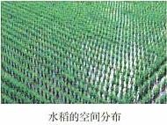
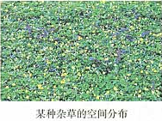
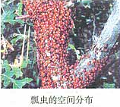
一.种群的基本特征特征
1.种群的空间特征
概念：组成种群的个体，在其生活空间中的位置状态或布局，叫种群的空间特征
均匀分布
随机分布
集群分布
微生物菌落，
人类的分布
农田、人工林

Slide 5
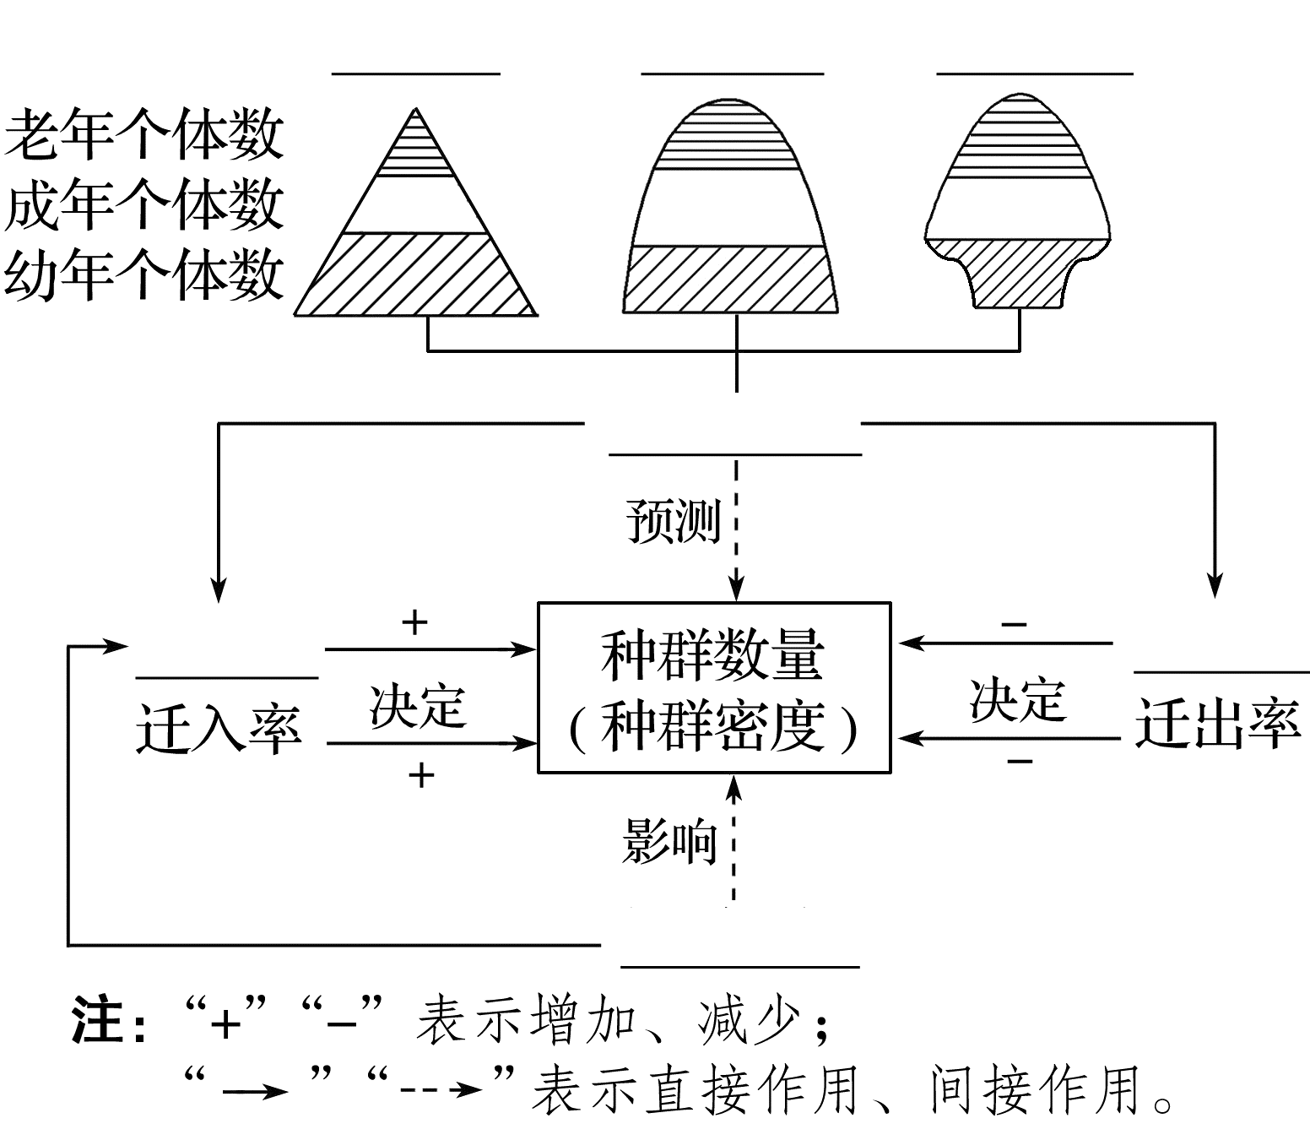
一.种群的基本特征特征
2.种群的数量特征：
增长型
稳定型
衰退型
（最基本的数量特征）
(1)种群密度
(2)出生率和死亡率
(3)迁入率和迁出率
(4)年龄组成
(5)性别比例
年龄组成
①直接决定种群密度的因素是_______________、_______________。
②年龄组成和性别比例不直接决定种群密度，年龄组成通过影响种群的_______________，从而预测种群数量变化趋势，性别比例能够影响种群的_______间接影响种群密度。
出生率
死亡率
出生率和死亡率
迁入率和迁出率
性别比例
出生率
和死亡率
出生率

Slide 6
一.种群的基本特征特征
2.种群的数量特征：
(1)种群密度
①定义：指种群在单位面积或单位体积中的个体数。种群密度是种群最基本的数量特征。
②计算：
如：每平方米草地的蒲公英数量；每立方米水体中鲫鱼的数量。
种群的个体数量
空间大小（面积或体积）
种群密度

Slide 7
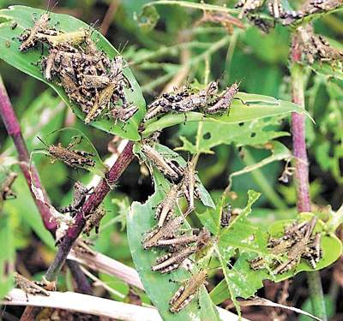
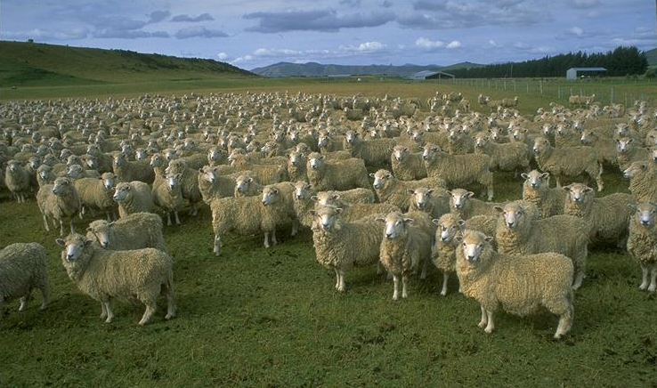
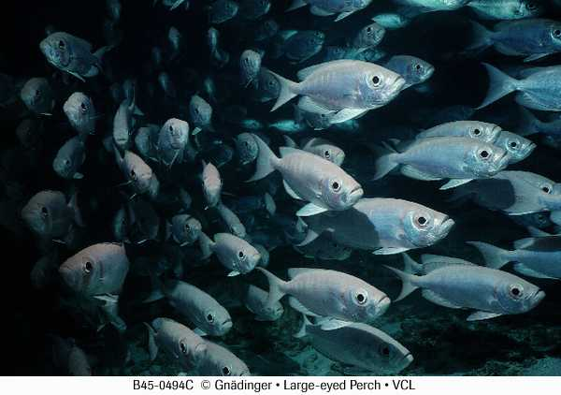
一.种群的基本特征特征
2.种群的数量特征：
(1)种群密度
③研究种群密度的意义：
A.害虫的防治
B.生物资源的合理利用和保护

Slide 8
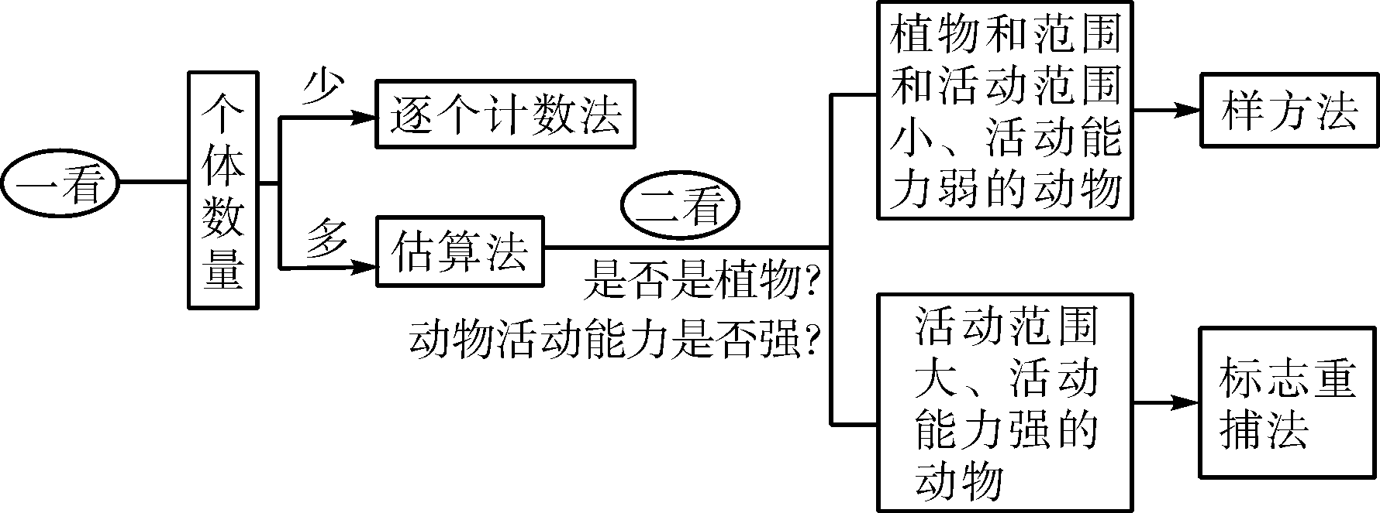
一.种群的基本特征特征
2.种群的数量特征：
(1)种群密度
④调查种群密度的方法
A.“两看法”选择种群密度的调查方法
分布范围小、个体较大的种群
取样调查法

Slide 9
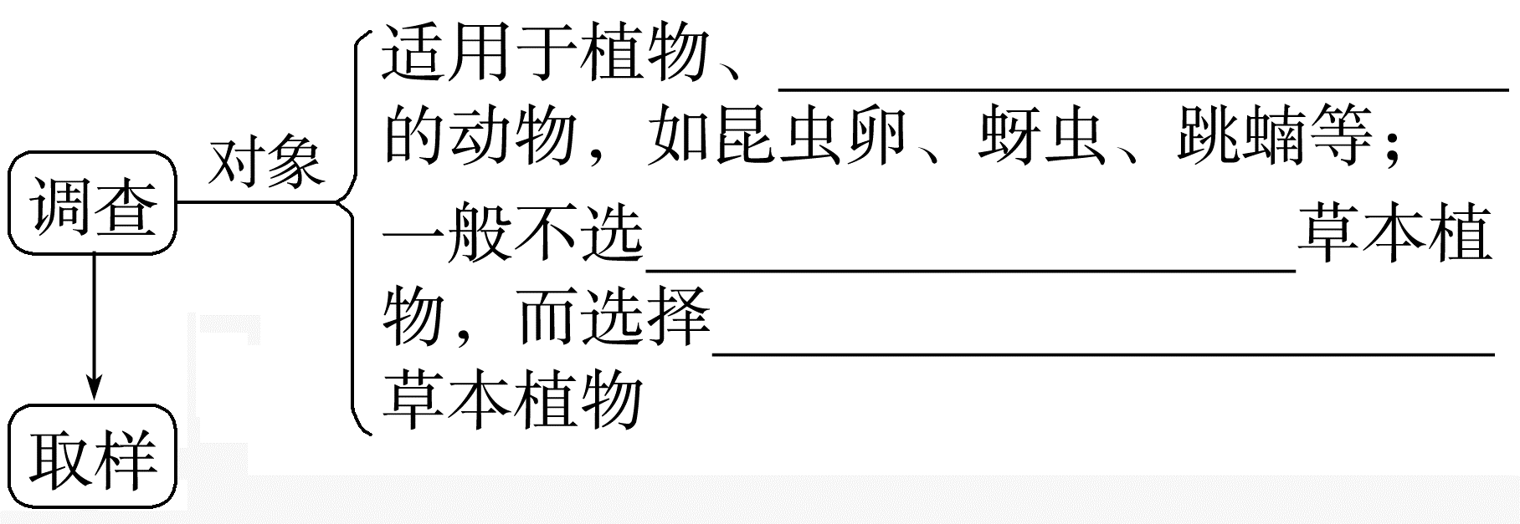
一.种群的基本特征特征
2.种群的数量特征：
(1)种群密度
④调查种群密度的方法
A.“两看法”选择种群密度的调查方法
➊样方法
活动范围小和活动能力弱
丛生或蔓生的单子叶
个体数目易于辨别的双子叶

Slide 10
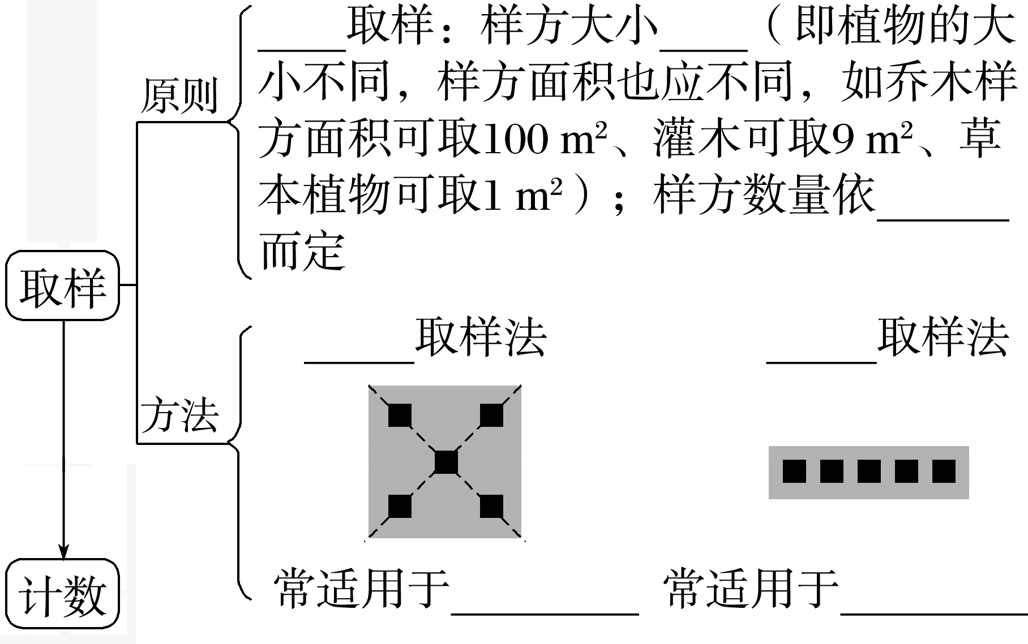
一.种群的基本特征特征
➊样方法
随机取样：保证调查结果可靠
随机
适中
总面积
五点
等距
方形地块
狭长地块

Slide 11
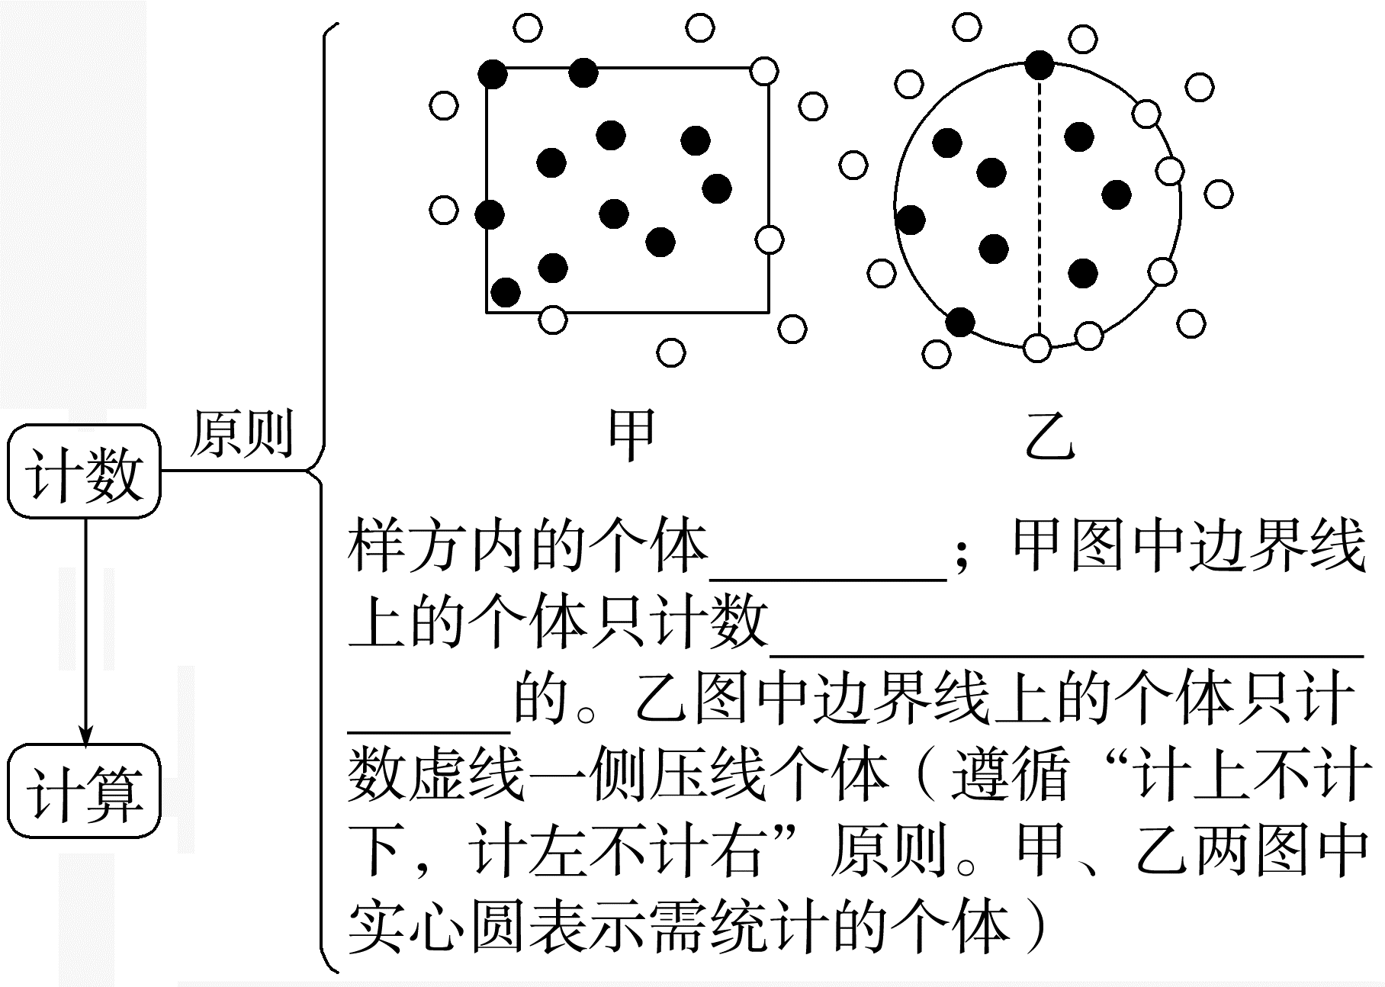
一.种群的基本特征特征
➊样方法
全部计数
样方相邻两边及其顶
角上

Slide 12
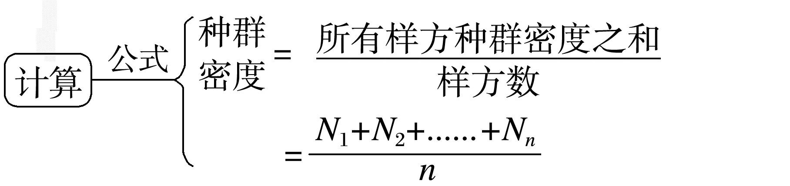
一.种群的基本特征特征
➊样方法

Slide 13
一.种群的基本特征特征
➊样方法
a.样方大小确定方法为根据被调查生物的 确定样方的大小。
b.样方法调查时要强调“随机”取样，原因是_______________________
________________________________________________________________________________。
c.样方多少会影响调查结果吗？___________________________________
___________________________________________________________________________________________________________________________________________________________________________。
种类和分布情况
为了确保所选择的样方具
有代表性，不受主观因素的影响，使通过样方法统计的结果(估算值)能更接近真实的情况
调查时若样方的数量太少，其统计结果
的误差可能就较大；一般而言，样方越多，其统计结果越接近真实情况。但是，样方数量太多，整体取样花费的时间、精力就越多。从统计学上看，一定数量的样方即可以保证统计结果的真实性

Slide 14
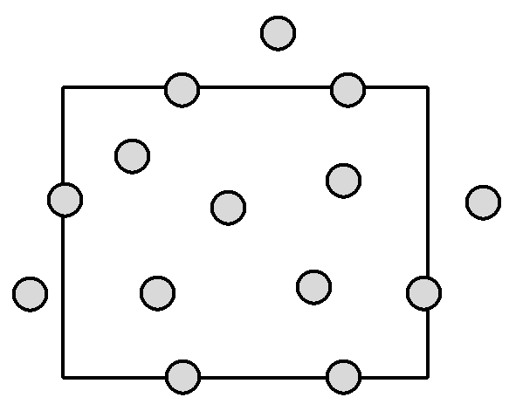
一.种群的基本特征特征
➊样方法
d.某兴趣小组调查某种双子叶草本植物种群密度的结果如表所示。其中，第四个样方中该植物的分布情况如图所示，则该植物种群密度是 株/m²。
8
样方 | N₁ | N₂ | N₃ | N₄ | N₅
种群密度 (株/m²) | 8 | 7 | 8 | x | 9
样方的大小：
样方的大小应该根据所调查对象的大小和分布情况而定。一般，乔木为100m²,灌木为16m²，草本为1m²
样方的数量:
相对多一些较好，样方数量越多，统计的结果越接近真实情况。

Slide 15
一.种群的基本特征特征
2.种群的数量特征：
(1)种群密度
④调查种群密度的方法
A.“两看法”选择种群密度的调查方法
➋标记重捕法
活动能力强、活动范围大
调查 对象 | 的动物，如哺乳类、鸟类、爬行类、两栖类、鱼类和昆虫等
调查 程序 | 确定调查对象 ↓ 捕获并标记数量为N₁ ↓ 重捕、计数 ↓ 计算种群密度N＝

Slide 16
一.种群的基本特征特征
2.种群的数量特征：
(1)种群密度
④调查种群密度的方法
A.“两看法”选择种群密度的调查方法
➋标记重捕法
注意 事项 | 调查期间，被调查个体没有迁入和迁出、出生和死亡；标记物不能过于醒目，不能影响标记对象正常的生命活动；标记物不易脱落，要能维持一定时间

Slide 17
一.种群的基本特征特征
➋标记重捕法
在对某种鼠的调查中，调查范围为1公顷，第一次捕获并标记39只鼠，第二次捕获34只鼠，其中有标记的鼠15只。
a.这个种群中鼠的种群密度大约是 只/公顷。
b.若捕捉后该鼠不易再被捕捉，则估算的种群密度会 (填“偏高”或“偏低”)，理由是________________________________________
________________________________________________________________________________________________________
88
偏高
该鼠被捕捉一次之后不易再被捕捉，再次捕获的
被标记的个体数减少，由种群数量＝
可知，种群数量变大，即估算值大于实际的种群密度。

Slide 18
一.种群的基本特征特征
➋标记重捕法
c.若由于某种原因，如标记物易脱落、标记物导致被标记个体易于被捕食、在被标记个体稀少处捕获等，则估算的种群密度会 (填“偏高”或“偏低”)。
d.若由于某种原因，如被标记个体放回后还未充分融入该种群中就再次被捕获、在被标记个体密集处捕获等，则估算的种群密度会_____(填“偏高”或“偏低”)。
偏高
偏低

Slide 19
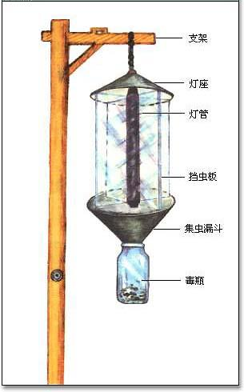
一.种群的基本特征特征
2.种群的数量特征：
(1)种群密度
④调查种群密度的方法
B.黑光灯诱捕法：不属于样方法，是：去除取样法
原理是：在一个封闭的种群里，用同样的方法连续捕捉被调查动物，随着连续的捕捉，导致种群内个体数逐渐减少，造成每次捕获数逐次递减，但捕获的总累积数则逐渐增加，当单次捕获数降到0时，捕获的总累积数就等于该种群的总个体数。
误差比较大，
和历年的数据进行比较得出种群数量的等级评估出危害程度
每次捕获数(y)
y=-0.2x+18.7
累积捕获数(x)
判断：利用黑光灯发出的物理信息可调查趋光性昆虫的种群密度（ ）
√

Slide 20
一.种群的基本特征特征
教材隐性知识：(1)源于选择性必修2 P₂：黑光灯诱捕昆虫和性外激素诱杀害虫的原理相同吗？分别属于生态系统中的何种信息传递？
提示 原理不同。前者利用了昆虫的趋光性，后者利用了昆虫之间通过化学物质传递信息的原理。前者属于物理信息，后者属于化学信息。
(2)源于选择性必修2 P₆“生物科技进展”：调查种群数量的其他方法：①用红外触发相机拍摄照片和视频；②根据动物的 特征计数；③通过动物的 特征进行计数。
粪便
声音

Slide 21
一.种群的基本特征特征
例1.某科技小组调查一块方圆为16 hm²的森林里灰喜鹊和画眉的种群密度，在该区域内随机设置了若干捕鸟网。一天捕获鸟共306只，将捕获的鸟做好标记后在原地放10天后，在同一地点再放置同样数量的捕鸟网，捕获鸟共298只，捕获结果统计如下表，下列叙述错误的是( )
D
 | 捕获总鸟数 | 灰喜鹊 | 画眉
第一次捕捉 | 306 | 48(标记后放生) | 37(标记后放生)
第二次捕捉 | 298 | 43(其中6只标记) | 32(其中8只标记)
A.为了结果的可靠性，标记物对标记对象的生理习性不能有影响
B.根据统计结果估算该区域灰喜鹊大约有344只，画眉大约有148只
C.由于标记的个体被再次捕获的概率下降，所以鸟的实际数量可能更少
D.若第二次捕获引起鸟死亡，会直接影响估算的结果

Slide 22
一.种群的基本特征特征
2.种群的数量特征：
（2）出生率和死亡率
①概念：
在单位时间内新产生(或死亡)的个体数目占该种群个体总数的比率。
②举例：
例如1983年我国平均每10万人口出生1862个孩子，该年度人口出生率为多少？
1862
=1.862％
10万

Slide 23
一.种群的基本特征特征
2.种群的数量特征：
（2）出生率和死亡率
自然增长率＝出生率－死亡率
出生率＞死亡率：种群密度
增大
出生率 =死亡率：种群密度
不变
出生率＜死亡率：种群密度
减小
③意义：
出生率和死亡率是决定种群大小和种群密度的重要因素。直接影响种群大小和种群密度

Slide 24
一.种群的基本特征特征
2.种群的数量特征：
（2）出生率和死亡率
判断：
➊若某动物的婚配制为一雌一雄，生殖期个体的雌雄比例越接近1∶1，则出生率较高（ ）
√
➋若通过调控环境条件，使某动物的性成熟推迟，则出生率会更高（ ）
×
出生率降低

Slide 25
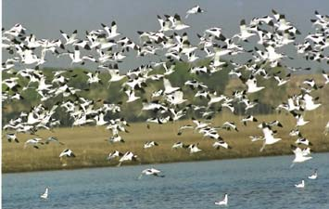
一.种群的基本特征特征
2.种群的数量特征：
（3）迁入率和迁出率
①概念：
在单位时间内迁入(或迁出)的个体数目占该种群个体总数的比率。
②意义：
迁入率和迁出率也决定了种群密度的大小,直接影响种群大小和种群密度。
研究一座城市的人口变化，迁入率和迁出率是不可忽略的因素。

Slide 26
一.种群的基本特征特征
2.种群的数量特征：
（3）迁入率和迁出率
判断：
➊估算一种群的出生率和死亡率，即可确定种群密度和大小（ ）
×
迁入率和迁出率
➋在自然开放的生态系统中，种群密度会受环境因素影响而波动（ ）
√

Slide 27
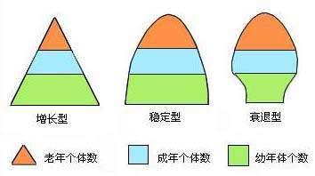
一.种群的基本特征特征
2.种群的数量特征：
（4）年龄组成
①概念：
一个种群中各年龄期个体数目的比例。
②类型：（一般分三种类型）
 | 增长型 | 稳定型 | 衰退型
特 点
种群密度的变化趋势
年老个体少，年幼个体多
各年龄期个体数比例适中
年老个体多，年幼个体少
出生率>死亡率
出生率=死亡率
出生率<死亡率
越来越大
基本不变
越来越小
③意义：年龄组成是预测种群数量的变化趋势的重要依据

Slide 28
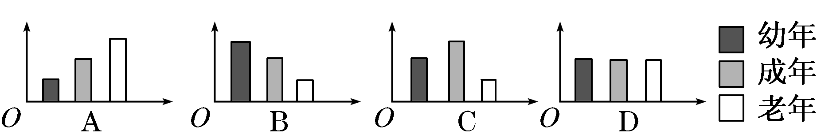
一.种群的基本特征特征
2.种群的数量特征：
（4）年龄组成
判断：
增长型种群的数量一定会不断增加（ ）
×
在一定的环境条件下（正常条件），在没有自然灾害、战争的情况下
④常见的年龄组成模式图
A、柱形图：
衰退型
增长型
增长型
稳定型

Slide 29
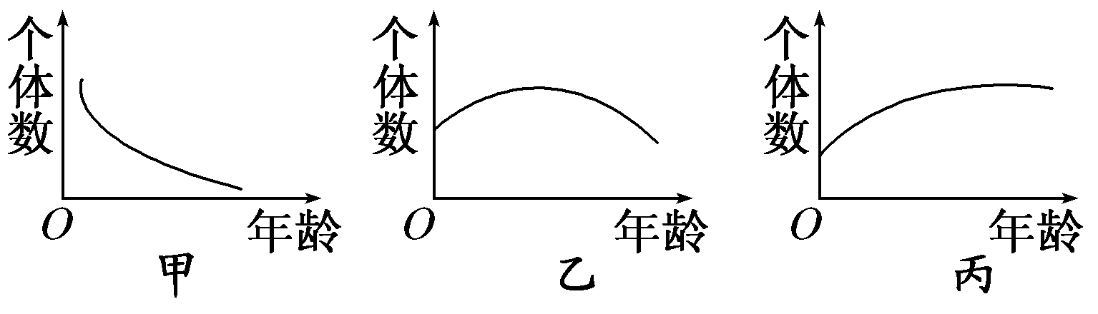
一.种群的基本特征特征
2.种群的数量特征：
（4）年龄组成
④常见的年龄组成模式图
B、曲线图：
增长型
稳定型
衰退型

Slide 30
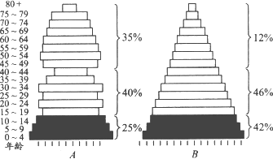
一.种群的基本特征特征
2.种群的数量特征：
（4）年龄组成
④常见的年龄组成模式图
C、统计图：
稳定型
增长型

Slide 31

一.种群的基本特征特征
2.种群的数量特征：
(5)性别比例
①概念：
种群中雄性个体和雌性个体所占的比例。
不合理的性别比例会导致出生率下降进而引起种群密度下降。

Slide 32
一.种群的基本特征特征
2.种群的数量特征：
(5)性别比例
②类型：（一般分三种类型）
A.雌雄相当型：
特点是雌性和雄性个体数目大体相等。这种类型多见于高等动物。
B.雌多雄少型：
特点是雌性个体显著多于雄性个体。这种类型常见于人工控制的种群(如鸡等)及海豹等。
C.雌少雄多型：
特点是雄性个体明显多于雌性个体。这种类型较为罕见。如白蚁等营社会性生活的动物

Slide 33
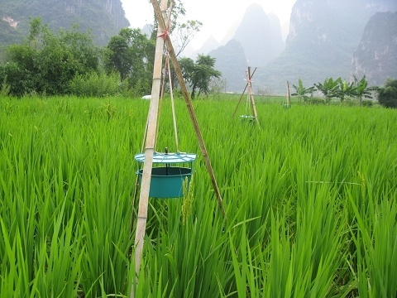
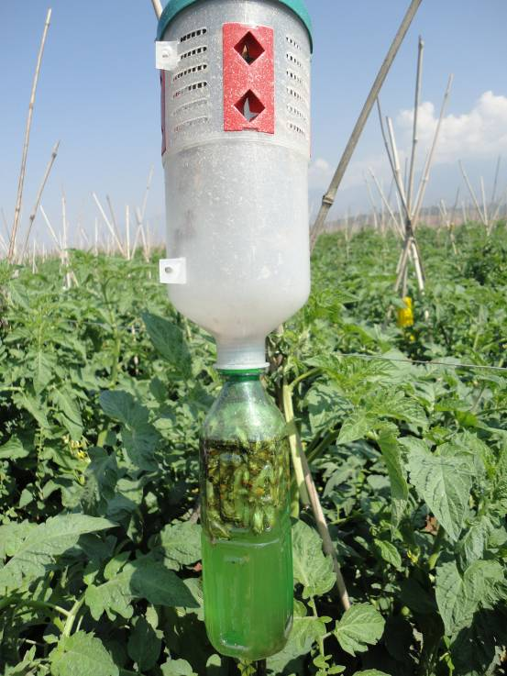
一.种群的基本特征特征
2.种群的数量特征：
(5)性别比例
③性别比例的应用：控制虫害
利用性引诱剂诱杀害虫的雄性个体，破坏害虫种群正常的性别比例，从而达到杀虫效果。
④性别比例的意义：
直接影响出生率，间接影响种群密度。

Slide 34
一.种群的基本特征特征
2.种群的数量特征：
总结1：年龄组成稳定 ≠ 种群数量稳定。
年龄组成为稳定型的种群，种群数量不一定保持稳定。原因有以下两点：
(1)出生率和死亡率不完全取决于年龄组成，还与气候、食物、天敌等因素有关，譬如遇到剧烈的气候变化，可使种群数量急剧减少。
(2)种群数量还与迁入率、迁出率直接相关。

Slide 35
一.种群的基本特征特征
2.种群的数量特征：
总结2：有关种群特征的实际应用归纳
(1)城市人口的剧增——迁入率>迁出率造成的。
(2)中国人口的增长——出生率>死亡率造成的，
不能单纯说是出生率高造成的。
(3)利用性外激素诱捕雄蛾——通过改变性别比例来降低出生率。
(4)将性外激素释放到大田里，通过干扰雌雄蛾正常交尾——降低出生率。

Slide 36
一.种群的基本特征特征
2.种群的数量特征：
总结3：减少害虫种群数量的生物方法
(1)使用性引诱剂控制种群性别比例；
(2)引入天敌；
(3)培养寄生在害虫体内的寄生虫；
(4)培育抗虫作物；
(5)轮作：改变营养结构，减少病虫害，同时可防止土壤营养枯竭。

Slide 37
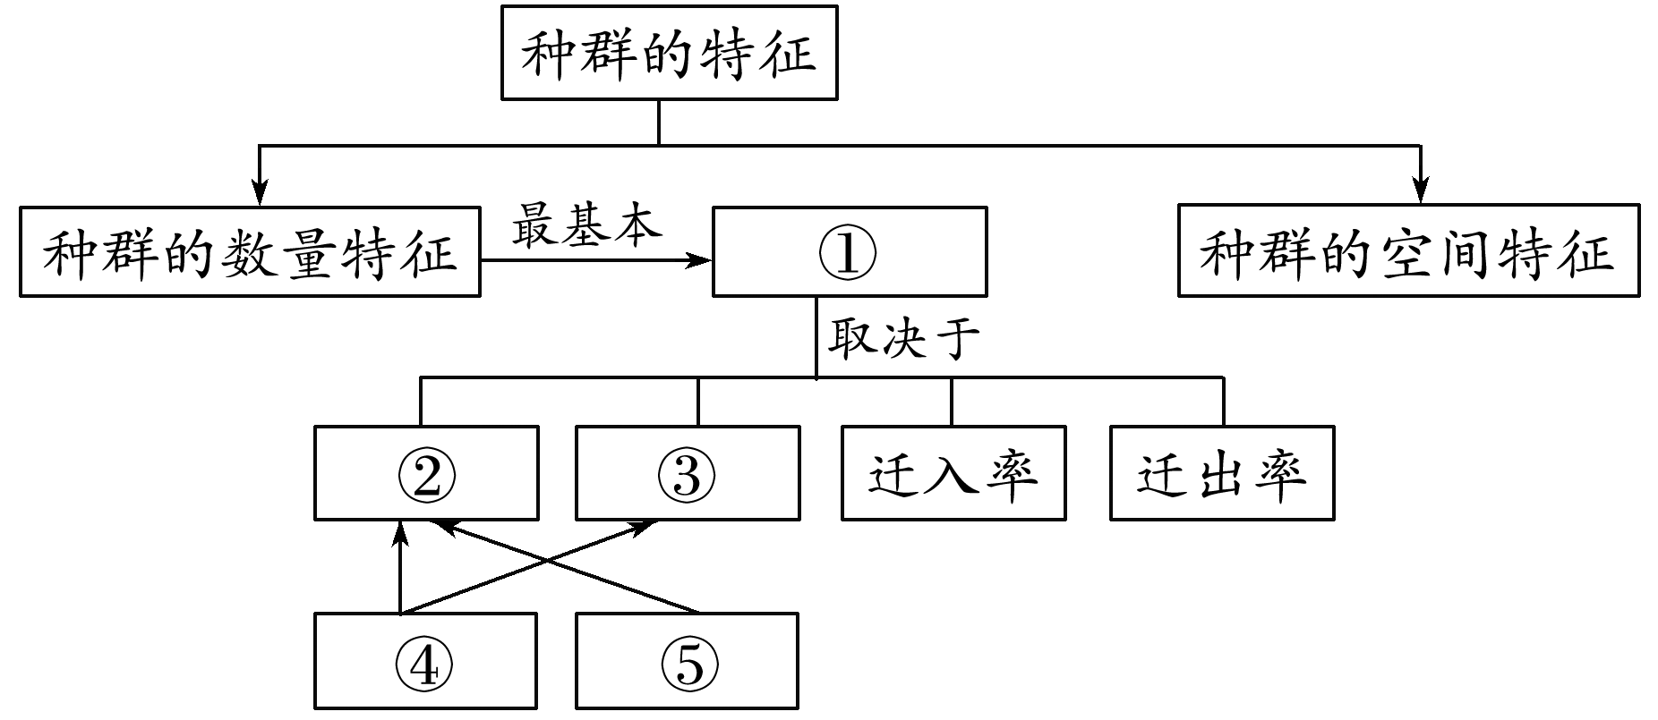
一.种群的基本特征特征
2.种群的数量特征：
例2.如图是有关种群特征的概念图，据图分析：
(1)图中①～⑤分别代表
种群的什么特征？
提示 ①～⑤分别代表种群密度、出生率、死亡率、年龄组成和性别比例。其中，年龄组成既影响出生率又影响死亡率，但性别比例只影响出生率。

Slide 38
一.种群的基本特征特征
2.种群的数量特征：
(2)春运期间，影响北京、广州等大城市人口数量变化的主要因素是什么？
提示 迁入率和迁出率。

Slide 39
一.种群的基本特征特征
2.种群的数量特征：
(3)利用性引诱剂诱杀害虫会降低害虫的种群密度，原理是怎样的？
提示 性引诱剂诱杀害虫会导致害虫的性别比例失调，降低出生率，从而降低种群密度。

Slide 40
一.种群的基本特征特征
2.种群的数量特征：
(4)某生物学家对某地的蝗虫种群进行研究后大胆预测：不久后蝗灾会更加严重，他得出此结论的依据最可能是什么？
提示 蝗虫的年龄组成为增长型。

Slide 41
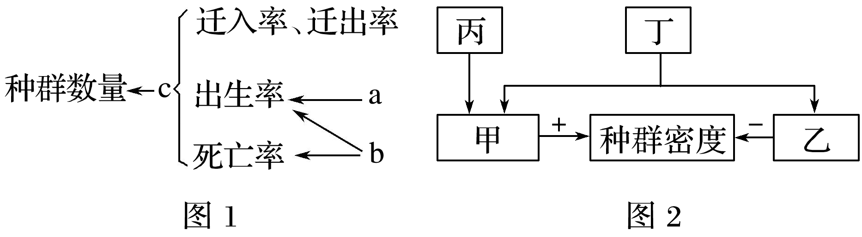
一.种群的基本特征特征
例3.下列为种群数量特征的两个概念图，有关分析错误的是(多选)（ ）
A.图1中预测种群数量未来变化趋势的主要依据是a
B.图1中的c为种群最基本的数量特征
C.图2中丁与图1中的a表示的含义相同
D.图2中丙为性别比例，主要通过影响出生率来间接影响种群密度
AC

Slide 42
一.种群的基本特征特征
解析 图1中a只影响出生率，而b既影响出生率也影响死亡率，从而判断出a为性别比例，b为年龄组成，进而可知c为种群密度。图2为图1的变式，图2中甲使种群密度增加，应为出生率和迁
入率；乙使种群密度减小，应为死
亡率和迁出率；丙只影响出生率，
应为性别比例；丁为年龄组成。图
1中b为年龄组成，是预测种群数量未来变化趋势的主要依据，A项错误；
图1中c为种群密度，是种群最基本的数量特征，B项正确；
图2中丁为年龄组成，而图1中a为性别比例，C项错误；
图2中丙为性别比例，主要通过影响出生率来间接影响种群密度，D项正确。

Slide 43
一.种群的基本特征特征
例4.(2021·山东，11)调查一公顷范围内某种鼠的种群密度时，第一次捕获并标记39只鼠，第二次捕获34只鼠，其中有标记的鼠15只。标记物不影响鼠的生存和活动并可用于探测鼠的状态，若探测到第一次标记的鼠在重捕前有5只由于竞争、天敌等自然因素死亡，但因该段时间内有鼠出生而种群总数量稳定，则该区域该种鼠的实际种群密度最接近于(结果取整数)（ ）
A.66只/公顷 B.77只/公顷
C.83只/公顷 D.88只/公顷
B

Slide 44
一.种群的基本特征特征
填空默写
1.(选择性必修2 P₂) 就是种群密度。种群密度是种群最基本的 。
2.(选择性必修2 P_{2～3})估算种群密度常用的方法是 ，前者适用于 ，后者适用于_______
的动物。
种群在单位面积或单位体积中的个体数
数量特征
样方法和标记重捕法
植物及活动能力弱、活动范围小的动物
身体较
大、活动能力强、活动范围大

Slide 45
一.种群的基本特征特征
3.(选择性必修2 P_{3～4})种群的其他数量特征包括_______________________
等，这些特征是影响 的重要因素，其中 直接决定种群的密度，_____
影响出生率和死亡率， 影响出生率。
4.(选择性必修2 P₄)春运期间，影响北京、广州等大城市人口数量变化的主要因素是 。
5.(选择性必修2 P₄)利用 诱杀害虫的雄性个体会降低害虫的 ，原理是_________________________________________
。
出生率和死亡率、迁入率
和迁出率、年龄结构、性别比例
种群密度
出生率和死亡率、迁入率和迁出率
年龄
结构
性别比例
迁入率和迁出率
人工合成的性引诱剂
种群密度
性引诱剂诱杀害虫会导致害虫的性别比例失调，
从而降低出生率，导致该害虫的种群密度明显降低

